Slide 1
Universidade Regional de Blumenau – FURB Departamento de Sistemas e Computação Curso de Ciência da Computação
Projeto de Software
Fair Versão 1.0
Breno Spagnolo da Rosa Felipe Marques Hamann Gustavo André Bulhmann Henrique Haruda Gollnick Leonardo Cognacco Conceição

Slide 2
1. INTRODUÇÃO
Para pessoas que buscam adquirir produtos de feira e para feirantes que procuram ampliar seu alcance de venda o Fair é um aplicativo para dispositivos móveis que possibilita que sejam oferecidos produtos desta categoria. Diferente de aplicativos de mercados como da Cooper por exemplo, o Fair é um marketplace, ou seja, não realiza a venda direta de produtos, apenas realizando o contato entre feirante e consumidor.
É Aplicativo móvel. Disponível em Android e iOS. Via internet. | NÃO É Não é uma loja. Não é um delivery.
FAZ Anuncia produtos. Possibilita encomendas. Possibilita venda por pessoas fisicas e juridicas. | NÃO FAZ Não faz venda direta. Não faz revenda de produtos.
2. OBJETIVOS
Facilitar o comércio de produtos de feira. Aumentar a alcance de venda dos feirantes. Auxiliar na encomenda de produtos alta demanda.

Slide 3
3. PERSONAS
Severino 62 anos agricultor familiar esta procurando facilitar o comercio de sua produção de alface.
Maria, 30 anos e coordenadora de infraestrutura de uma empresa do ramo Metarlugico procura comprar produtos de feira mas não consegue ir até o local de venda em horário comercial.
Renato, 35 anos músico e humorista gostaria de encomendar produtos de feira de maneira semanal.
Cleusa, aposentada de 40 anos que gostaria de comercializar seus produtos mas não consegue trabalhar presencialmente na feira devido à sua invalidez.
4. USER STORIES
Cliente | Comerciante
Como cliente, quero poder encomendar produtos que em geral tem pouca disponibilidade em feiras. Como cliente, quero poder receber os produtos em minha casa, sem a necessidade de ir até as feiras. | Como comerciante independente, quero ter uma forma de oferecer meus produtos online para conseguir aumentar minhas vendas. Como comerciante independente, quero ter uma forma segura de receber o pagamento de meus clientes que efetuaram compras online.

Slide 4
5. REQUISITOS FUNCIONAIS
O aplicativo deverá permitir o cadastro de comerciantes.
O aplicativo deverá permitir o cadastro de produtos do comerciante.
O aplicativo deverá permitir o cadastro das formas de pagamento aceitas pelo comerciante.
O aplicativo deverá permitir a busca por produto ou por comerciante. O aplicativo deverá permitir a encomenda de produtos.
O aplicativo deverá permitir a compra programada de produtos com periodicidade definida pelo usuário.
6. REQUISITOS NÃO-FUNCIONAIS
O aplicativo deverá permitir colocar fotos dos produtos oferecidos.
O aplicativo terá um chat para que o cliente entre em contato com o comerciante.
O comerciante poderá colocar uma pequena descrição sua, dando um breve resumo dos produtos oferecidos e outras informações que julgar necessário.
O aplicativo é disponibilizado de forma gratuita aos clientes.
O aplicativo deverá ter uma interface simples e intuitiva tanto aos usuários, tanto cliente quanto às pessoas que estiverem anunciando produtos.
O aplicativo deverá possuir uma tela de login.
7. REGRAS DE NEGÓCIO
O comerciante não terá acesso direto aos dados pessoais do usuários. Estas informações são fornecidas apenas ao aplicativo.

Slide 5
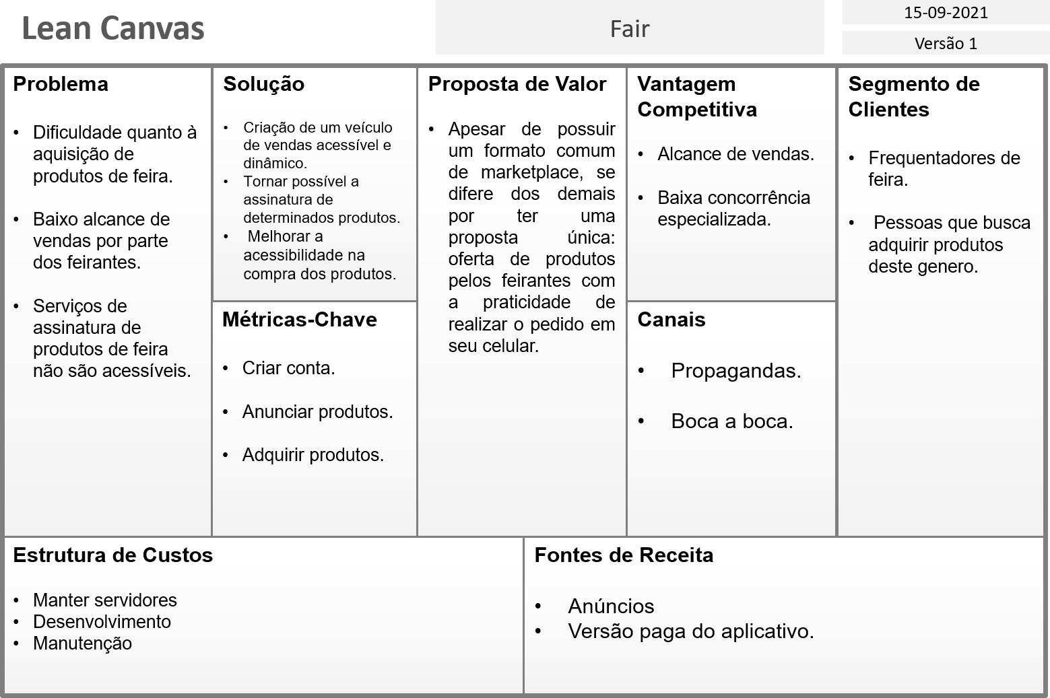
O aplicativo permitirá diferentes tipos de forma de pagamento, como PIX, vales refeição, dinheiro e cartões de crédito. Ficará a critério do comerciante decidir quais meios de pagamento aceitará.
Será possível realizar pagamento físico ou diretamente pelo aplicativo.
Será possível retirar os documentos diretamente com o comerciante ou receber por delivery.
O aplicativo é exclusivo para comerciantes independentes, não permitindo pessoas jurídicas ou restaurantes, por exemplo.
8. LEAN CANVAS

Slide 6
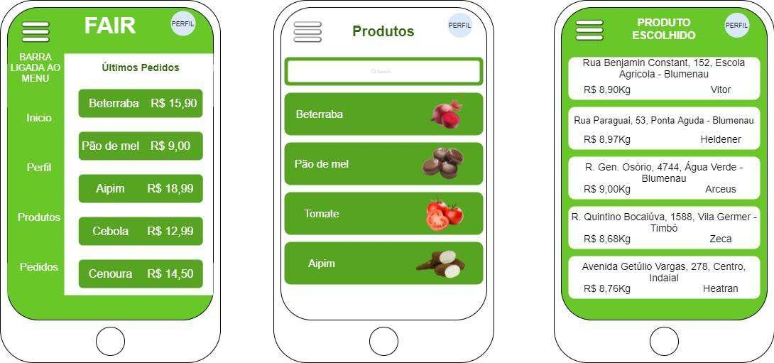
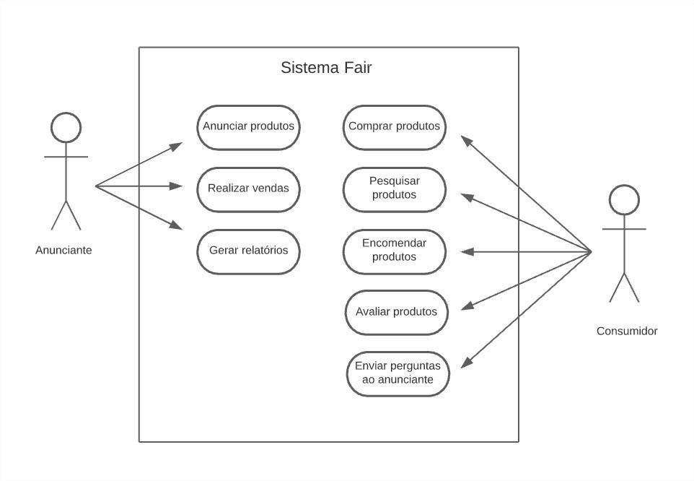
9. PROTÓTIPO
10. DIAGRAMA DE CASOS DE USO

Slide 7
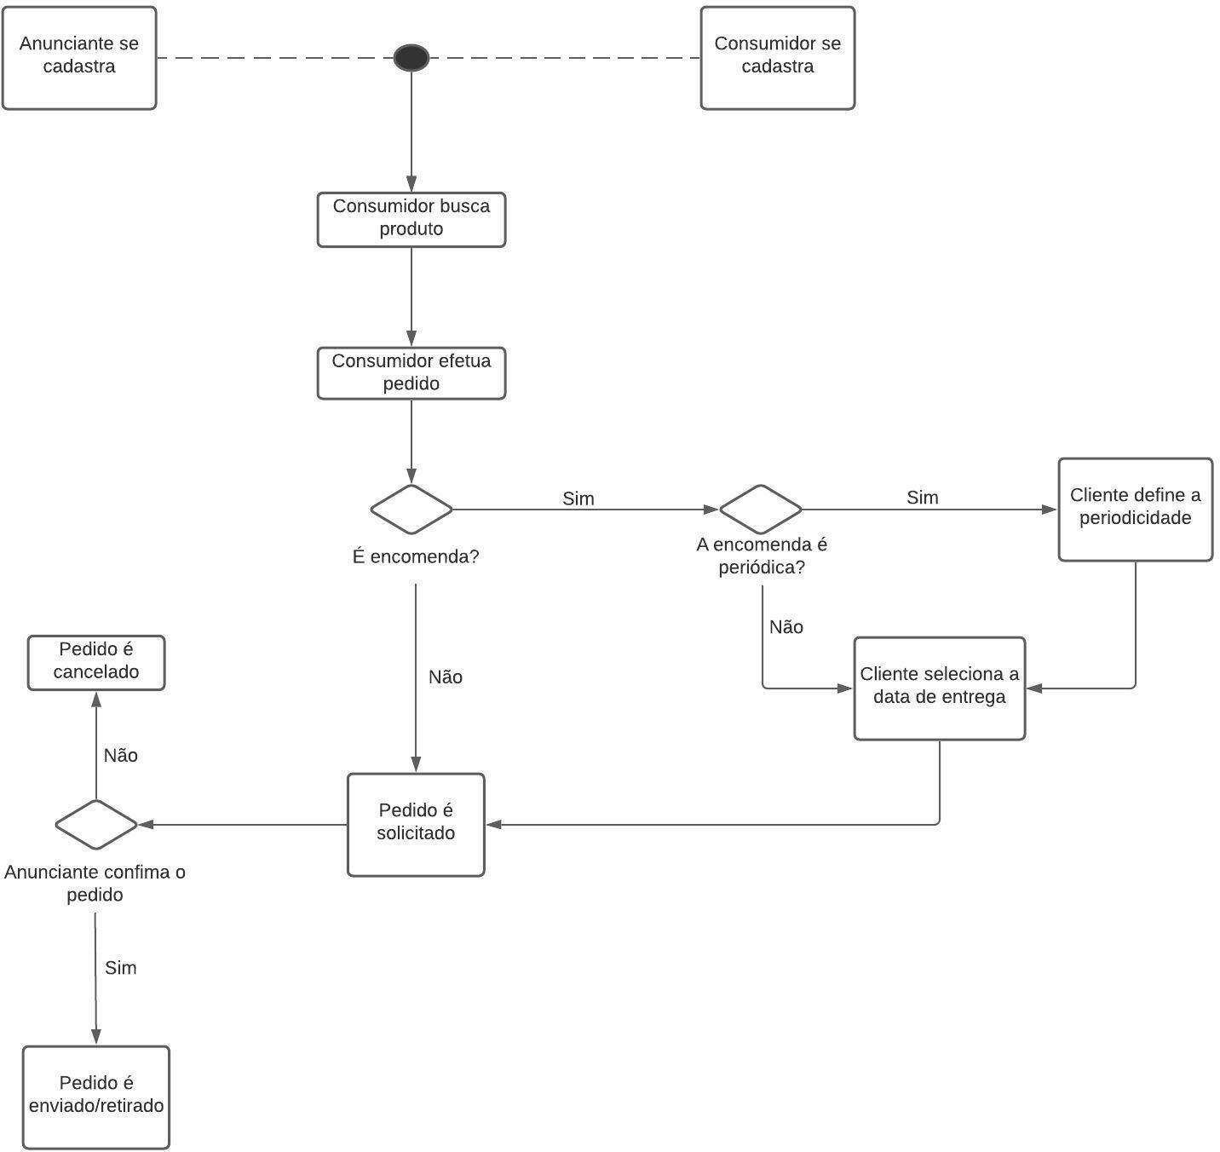
11. DIAGRAMA DE CASOS DE USO
12. DESCRIÇÃO DE CASOS DE USO
Este caso de uso inicia quando o consumidor abre o aplicativo Fair e busca por um produto de seu interesse. Após a busca, o sistema mostra o produto em específico que foi pesquisado juntamente com produtos similares. É apresentado então ao consumidor possíveis vendedores juntamente com seus preços e suas distâncias relativas a posição atual deste. O cliente seleciona então a quantidade, data e horario da entrega e seleciona que não vai ser uma compra agendada, após isto confirma o pedido. O vendedor aprova o pedido, e envia ao consumidor, O sistema envia uma notificação, ao consumidor informando que o pedido saiu para entrega.

Slide 8
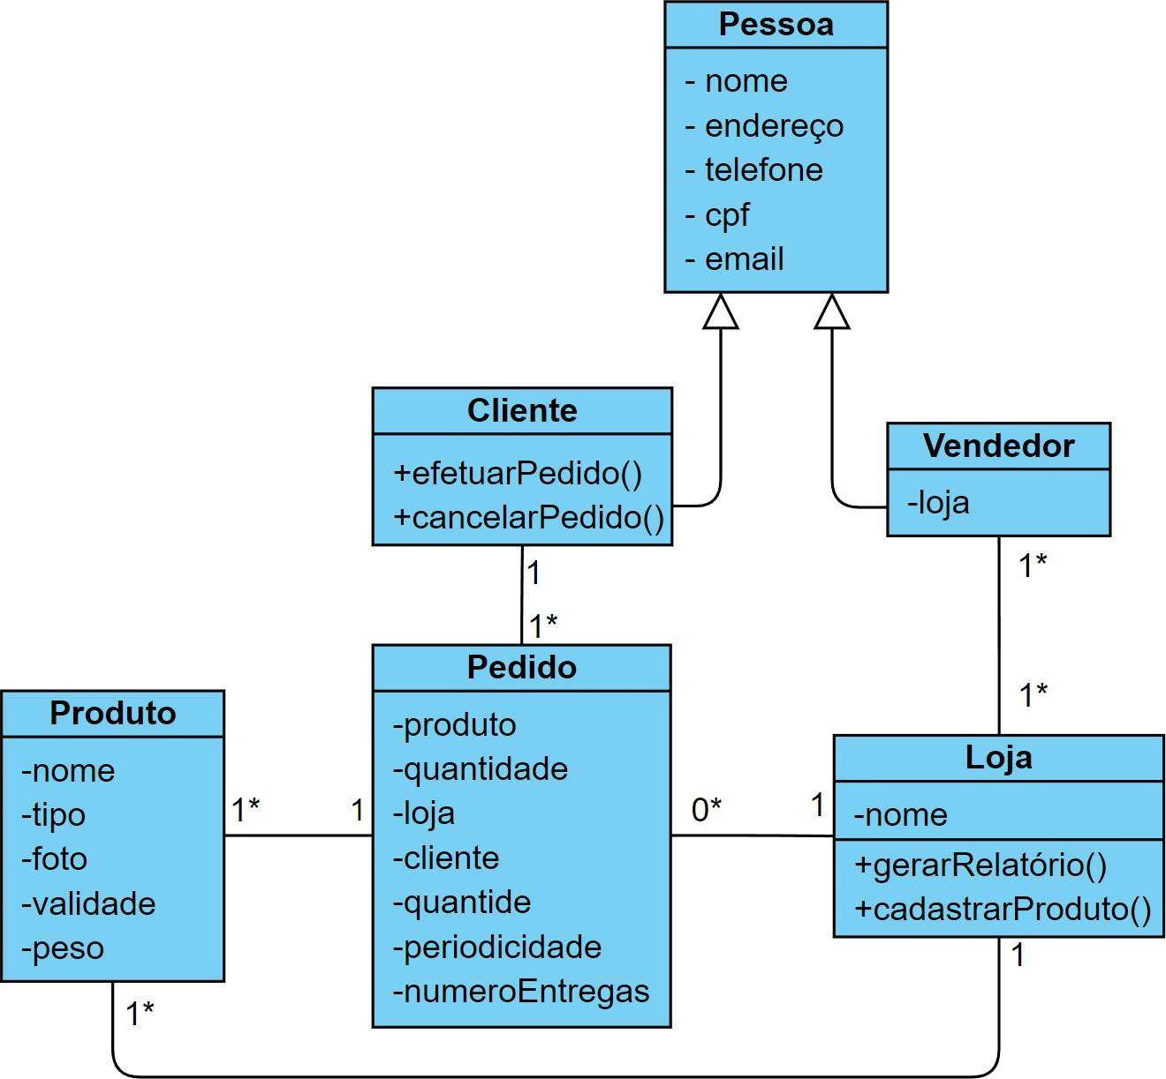
Este caso de uso inicia quando o vendedor abre o aplicativo Fair com o intuito de cadastrar um produto para vender. O Sistema apresenta uma tela com as informações do produto, com dados como: tipo, nome, peso, validade e foto. O vendedor é apresentado então com uma tela de confirmação, que ao confirmar, cadastra o este na lista de produtos do vendedor.
Este caso de uso se inicia quando o consumidor efetua um pedido e solicita que seja uma entrega recorrente. O Sistema então apresenta uma tela solicitando a periodicidade da recorrência, juntamente com o número de entregas que serão efetuadas. O Sistema então apresenta uma tela de confirmação. O cliente confirma o pedido. O Sistema enviará uma notificação ao cliente, com informações sobre o pedido um dia antes de cada entrega.
13. DIAGRAMA DE CLASSES

Slide 9
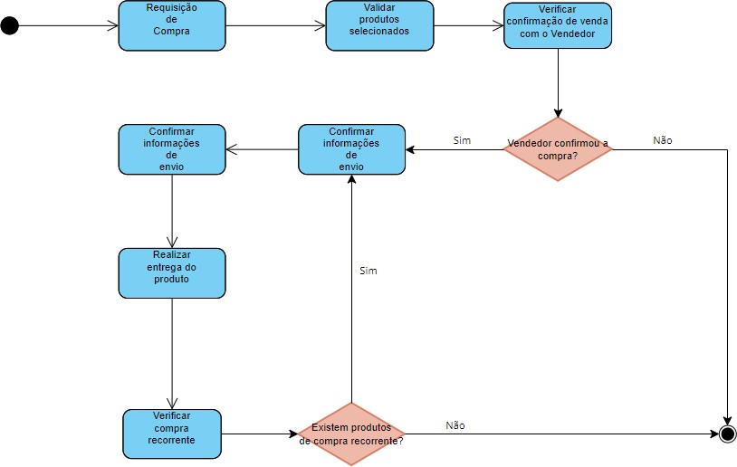
14. DIAGRAMA DE ESTADO
GLOSSÁRIO
Agricultura familiar - é o cultivo da terra realizado por pequenos proprietários rurais, tendo como mão de obra, essencialmente, o núcleo familiar.
App – Sigla para a palavra aplicativo.
Artesanato - Artesanato é o próprio trabalho manual, utilizando-se de matéria-prima natural, ou produção de um artesão.
Feira – Uma feira é um evento em um espaço público em que as pessoas, em dias e épocas predeterminados.
Feirante - O Feirante é o profissional responsável por trabalhar nas feiras livres, comercializando produtos alimentícios e afins.
Produtos agroecológicos - produtos que são produzidos em um ambiente com princípios agroecológicos que contemplam o uso responsável da matéria prima.
Produtos coloniais - produtos tradicionalmente processados no estabelecimento agrícola pelos agricultores de origem italiana e alemã - os “colonos”.

